Slide 1
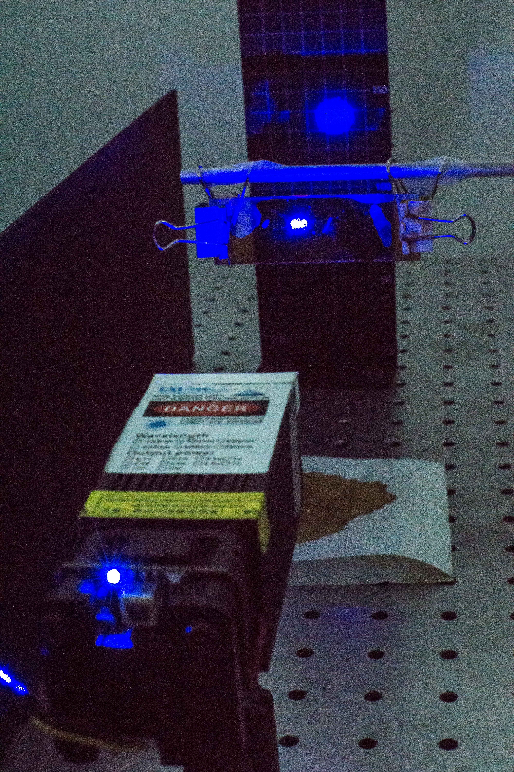


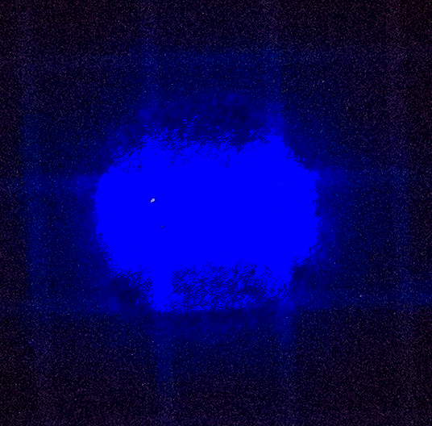
酱油光学
以一束激光穿透一层薄的酱油（约200微米），可以观察到热透镜效应。探究此现象。
Notes:
大家好！我是来自上海科技大学的陈稼霖。下面就由我来和大家探讨一下我们第九题酱油光学。

Slide 2
报告纲要
题目概述
实验现象
理论模型
分析和讨论
Notes:
这是我们的本次报告的纲要，我会先展示我们实验得到的现象，然后利用我们的理论模型模拟并解释这一现象，最后我们会基于我们的模型做进一步的分析和讨论。在此之前，

Slide 3
第一部分
题目概述
第二部分
实验现象
Notes:
在此之前，让我们先回顾一下题目。

Slide 4
第一部分
题目概述
以一束激光穿透一层薄的酱油（约200微米），可以观察到热透镜效应。探究此现象。
Notes:
题目要求我们探究一束激光穿透酱油薄层产生的热透镜效应。

Slide 5
第一部分
题目概述
关于热透镜效应
温度分布
折射率分布
折射成像
Notes:
那么什么是热透镜效应呢？
热透镜效应，原来指的是半导体激光器工作时，其中的晶体受热，造成了晶体各部分折射率不同，从而形成了像是光线通过传统透镜一样的折射效果的现象。
然而，热透镜效应并非仅仅发生在半导体激光器的晶体上，在本实验中，我们的酱油也能产生相同原理的效果。

Slide 6
第一部分
问题重述
第二部分
实验装置
实验现象
实验现象
第三部分
理论分析
Notes:
现在，就让我们先来看看我们的实验现象。

Slide 7
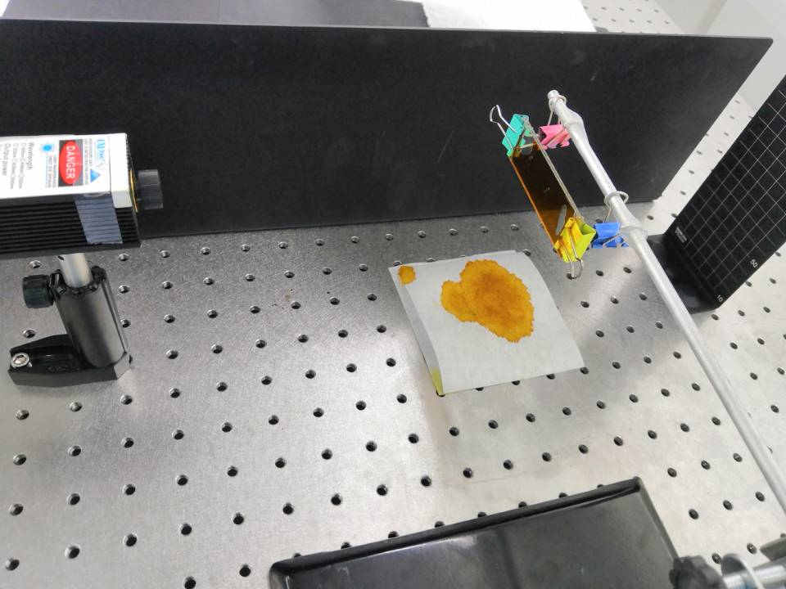
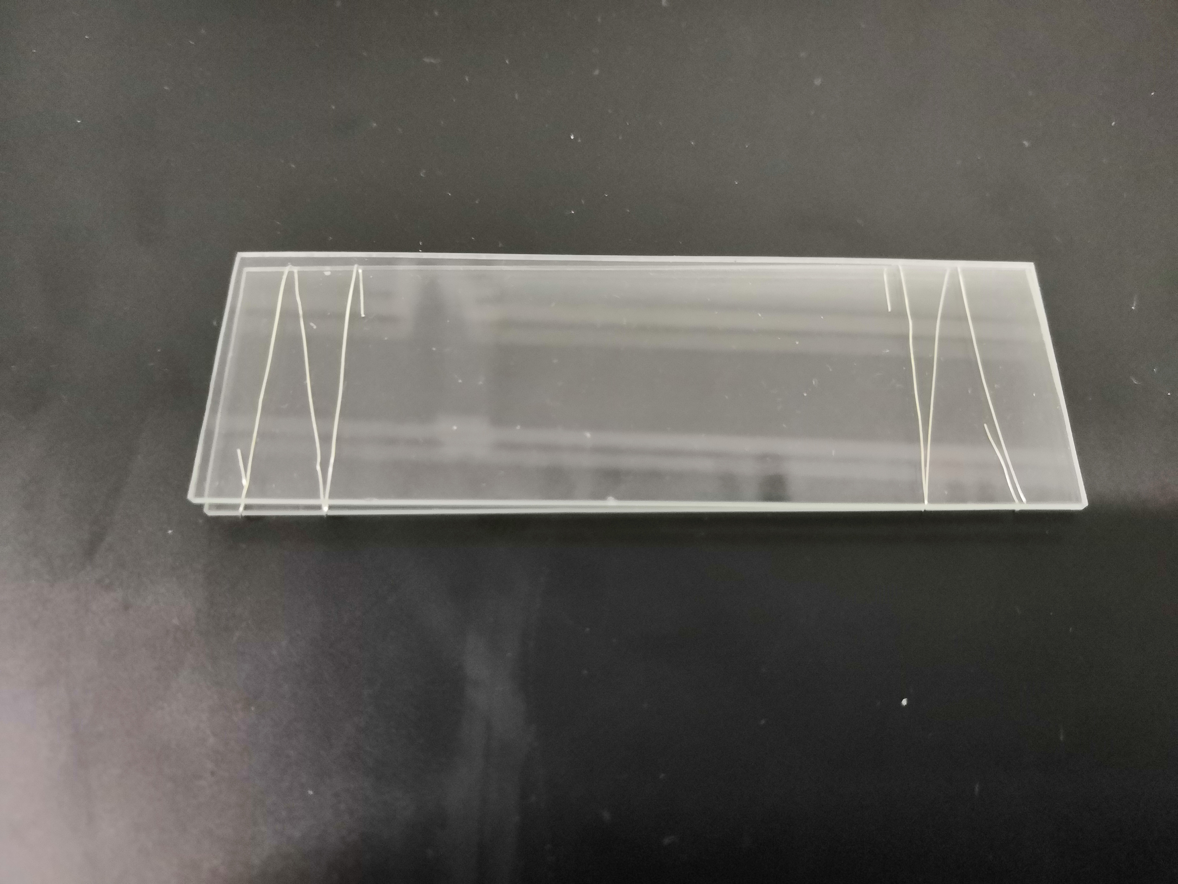
I. 实验装置及其示意图
激光器
酱油薄层
光屏
实验装置示意图
银丝
实验装置实物图
Notes:
左图是我们的实验装置实拍图，右边是对应的更为直观的示意图。
我们将酱油薄层置于激光器与光屏之间，激光从左边激光器中产生，穿透中间的酱油薄层后到达光屏。
在扩束镜的作用下，激光器发出的激光在到达光屏之前会有一个先汇聚后发散的过程，也就是说激光的焦点在激光器与光屏之间。
至于酱油薄层厚度的精确控制，我们将直径已知的银丝加在两片波片之间，将酱油滴入两片波片之间的间隙中。
在没有酱油的情况下，我们的激光器在光屏上产生的是一个圆形光斑。

Slide 8
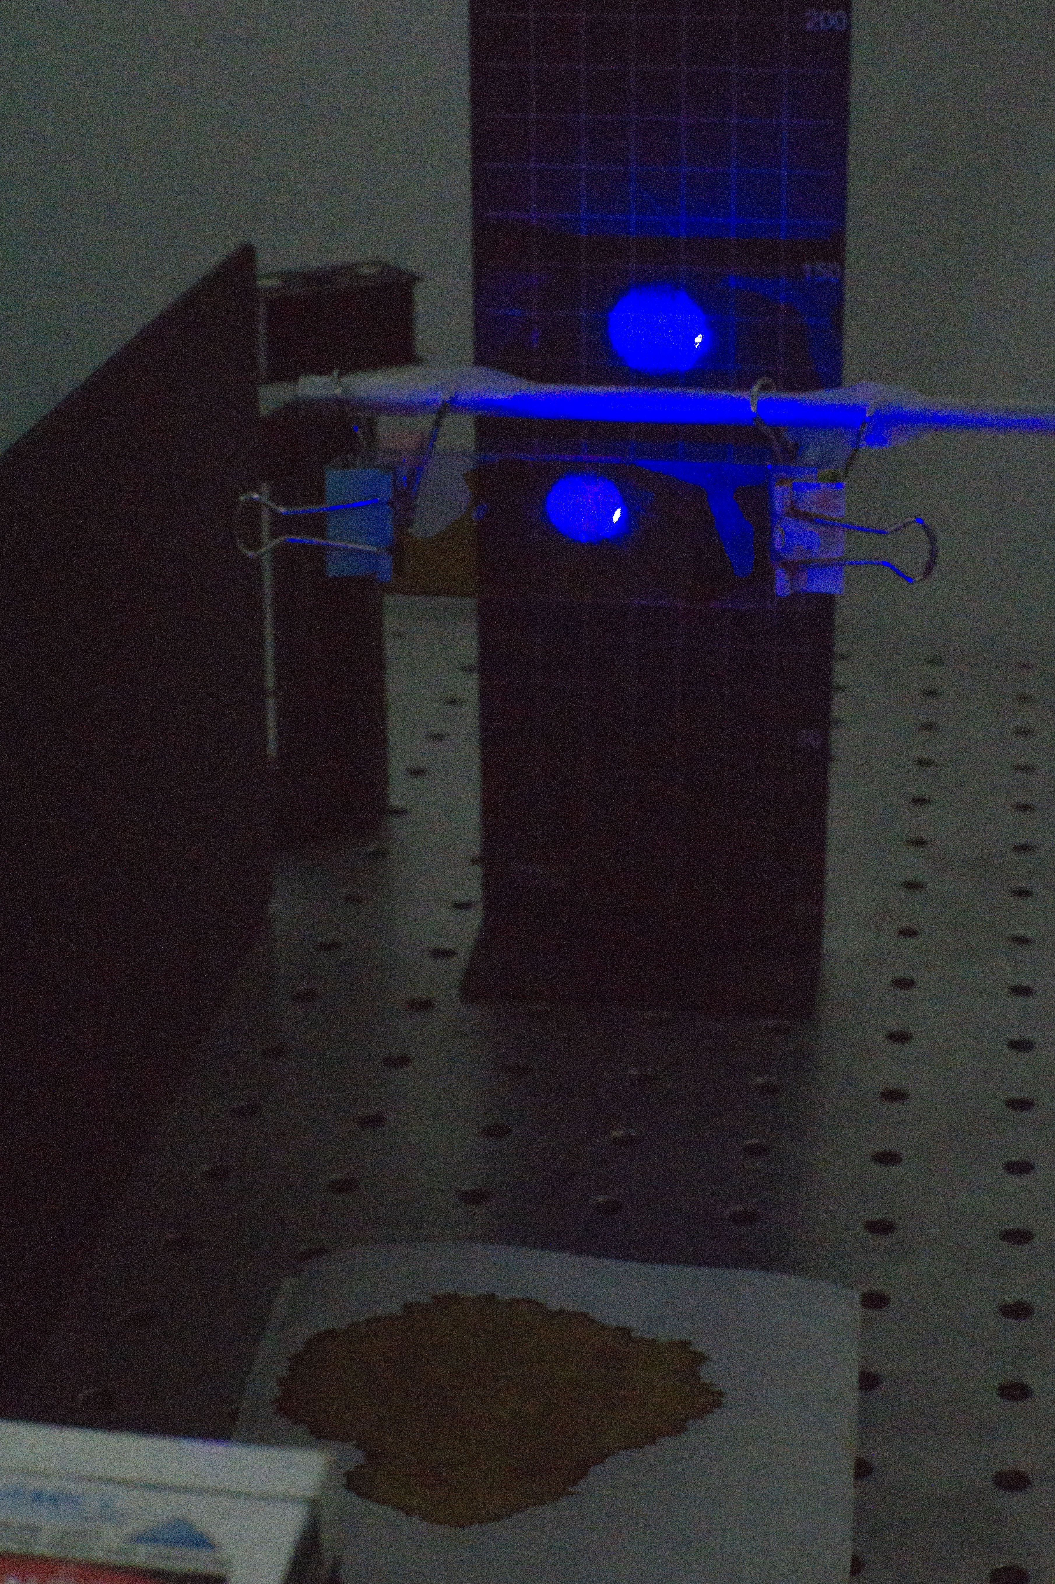
II. 实验现象
酱油薄层置于焦点前区域
1cm
横轴不变
纵轴变长
原始光斑
Notes:
当我们将酱油薄层置于焦点后区域，原来圆形光斑的横向长度不变而纵向长度增加

Slide 9
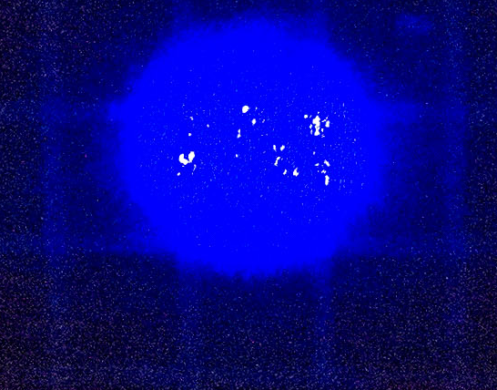
II. 实验现象
酱油薄层置于焦点前区域
1cm
原始光斑
横轴不变
纵轴变短
Notes:
而当我们将酱油薄层置于焦点后区域，原来圆形光斑的横向长度不变，纵向长度变短。

Slide 10
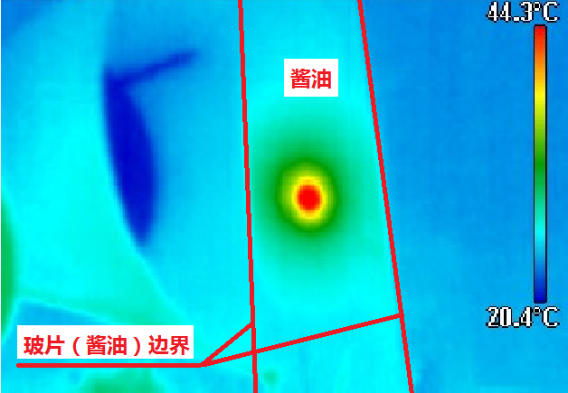
II. 实验现象
酱油薄层温度分布
Notes:
同时我们利用热成像相机观测了酱油薄层上的温度分布，可以看到酱油薄层的温度分布从中心向四周递减。

Slide 11
第二部分
实验现象
光强分布
第三部分
温度分布
理论模型
折射率分布
第四部分
分析和讨论
折射成像
Notes:
为了解释上述现象，我们建立了一个热透镜的理论模型。

Slide 12
总体思路：基于热透镜效应原理
温度分布
折射率分布
折射成像
Notes:
我们的理论模型就完全从热透镜的原理出发。也就是温度分布的不均匀分布导致折射率分布的不均匀分布，从而引起如传统透镜一样的折射效果。
然而，我们的热成像相机只能为我们测得温度分布的大致趋势，而不能提供足够精细的温度分布数据，因此，为了定量且精细地描绘温度分布，我们从激光光强分布出发，并考虑酱油薄层对激光能量的吸收和热传导，解得温度分布。因此，

Slide 13
总体思路：基于热透镜效应原理
光强分布
温度分布
折射率分布
折射成像
Notes:
因此，我们模型的建立分为光强分布、温度分布、折射率分布、折射成像四个步骤。

Slide 14
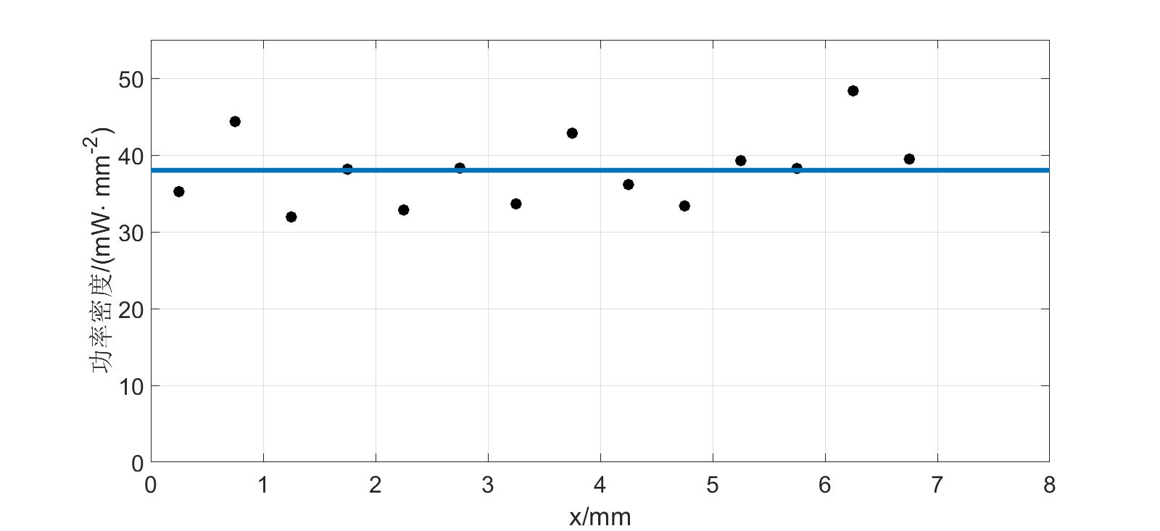
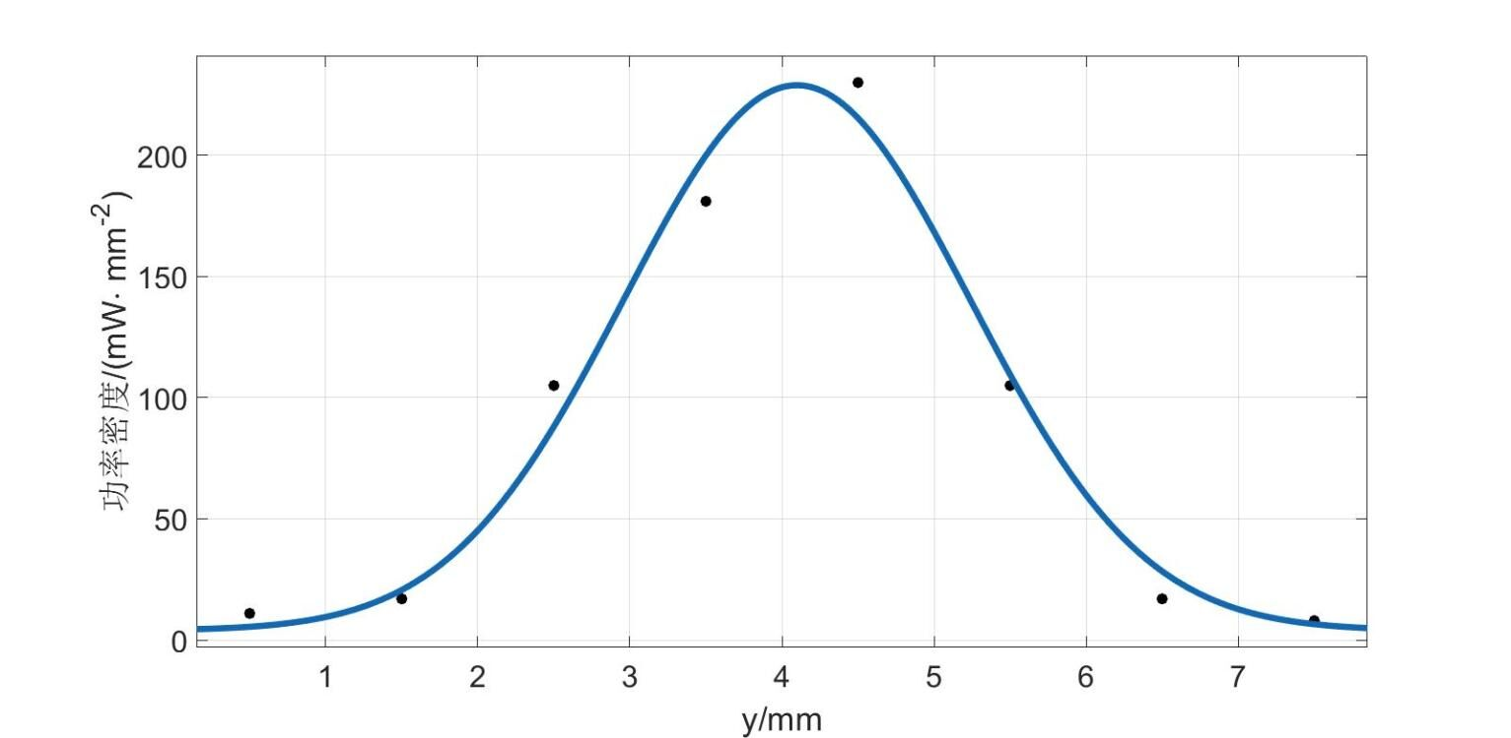
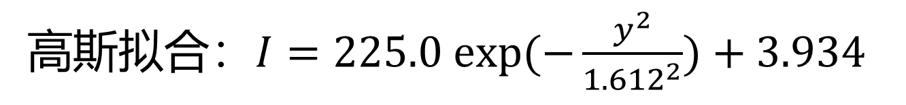
I. 理论模型：光功率的拟合
常数
高斯拟合：$I=225.0 exp(−\frac{y^{2}}{{1.612}^{2}})+3.934$
原始光斑横向光功率分布
原始光斑纵向光功率分布
光强分布
温度分布
折射率分布
折射成像
Notes:
对于光强分布，我们利用光功率计测得了激光截面光强的横向与纵向的功率密度。
在理想情况下，激光器发出的光束都应当是高斯光，高斯光的特征之一就是光强在径向上成高斯分布。
然而我们的激光并不是标准的高斯光。
其纵向的功率密度分布则表现出中心向两侧减弱的趋势，因此我们用高斯分布来拟合它，而横向的功率密度则在40毫瓦每平方毫米上下波动，我们将其作为常数处理。

Slide 15
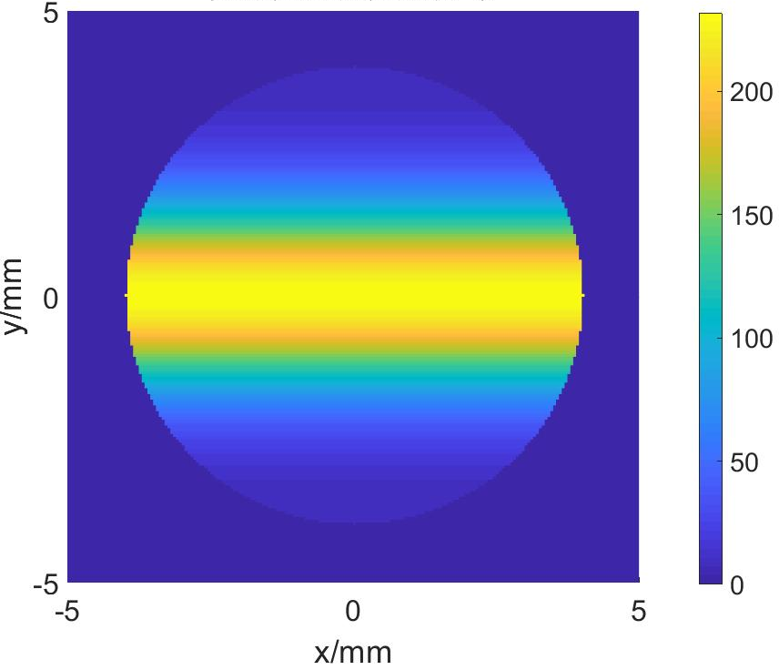
I. 理论模型：光功率的拟合
原始光斑横、
纵向光功率分布
光强分布
温度分布
折射率分布
折射成像
Notes:
我们结合这两个正交方向上的功率密度分布，得到了激光在其截面的光功率密度分布图。

Slide 16
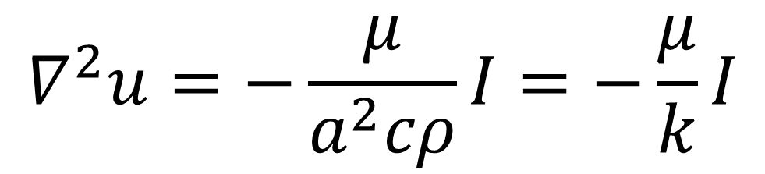
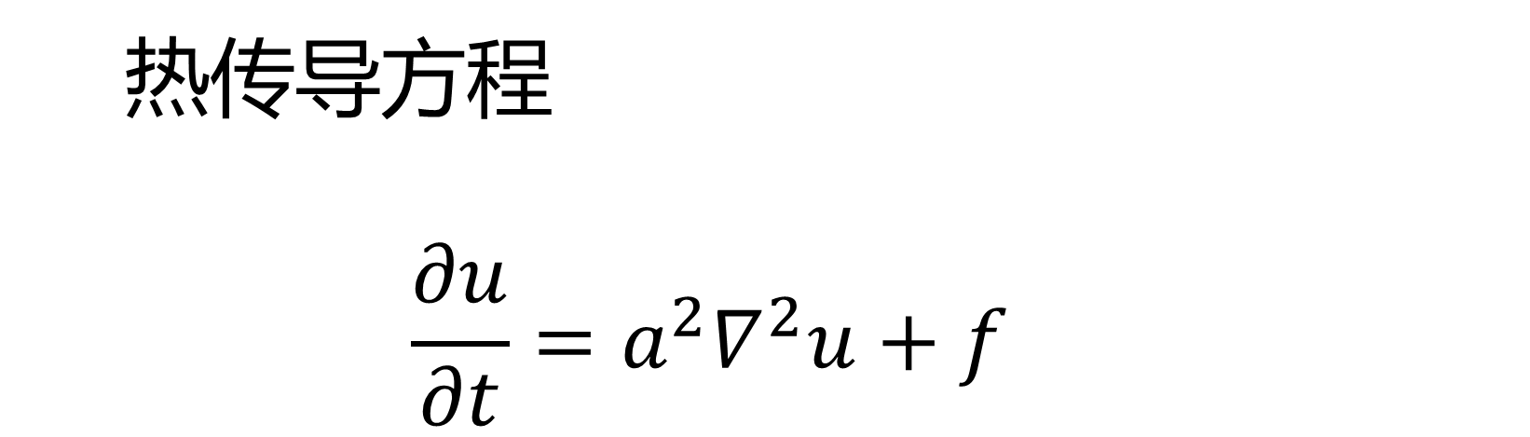
I. 理论模型：热分布的拟合
热传导方程
$$\frac{∂u}{∂t}=a^{2}∇^{2}u+f$$
稳态下
$$∇^{2}u=−\frac{μ}{a^{2}cρ}I=−\frac{μ}{k}I$$
光强分布
温度分布
折射率分布
折射成像
Notes:
我们考虑酱油对于激光能量的吸收，将其作为热源函数代入酱油薄层的热传导方程。
在稳态下，这一方程化为二维平面上的泊松问题。

Slide 17
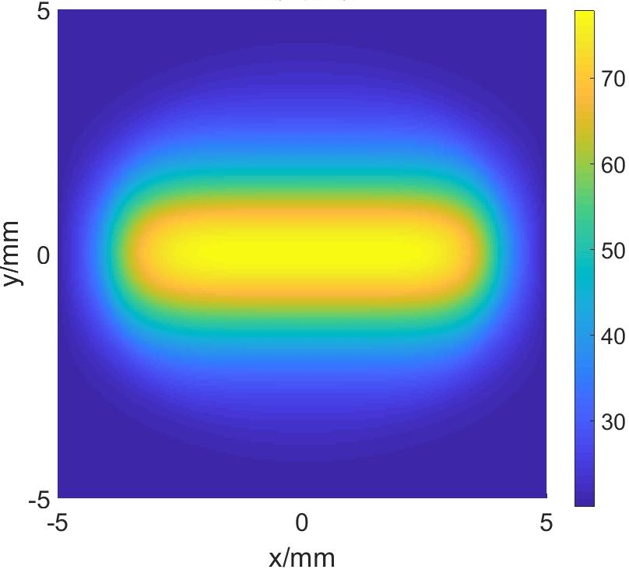
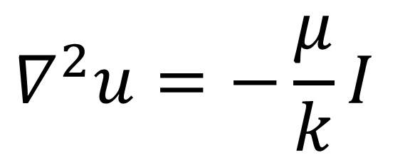
I. 理论模型：热分布的拟合
$$∇^{2}u=−\frac{μ}{k}I$$
温度分布
光强分布
温度分布
折射率分布
折射成像
Notes:
对于这一偏微分方程的数值求解，给出了酱油薄层上的温度分布场。
从温度分布场得到折射率分布场，我们需要知道酱油折射率随温度变化的关系。

Slide 18
I. 理论模型：折射率函数的拟合
$$n=−1.061×{10}^{−6}T2 − 7.039×{10}^{−5}T + 1.338$$
光强分布
温度分布
折射率分布
折射成像
Notes:
为此，我们利用阿贝折射仪测量了20摄氏度（也就是常温）到70摄氏度（也就是接近酱油沸点）这一温度区间上的酱油折射率，然后用二次函数拟合得到其折射率随温度变化的经验公式。

Slide 19
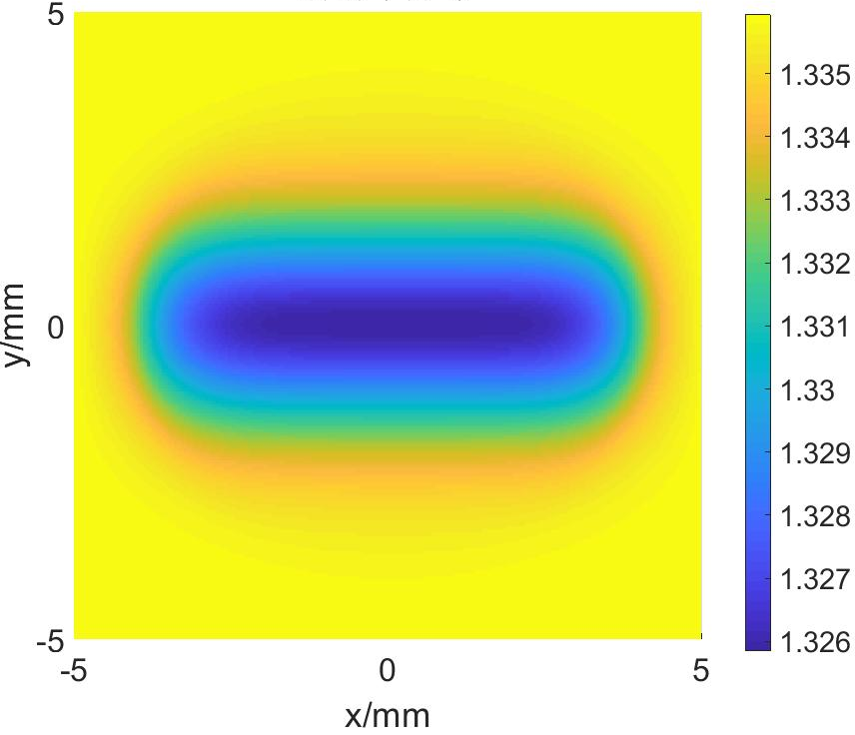
I. 理论模型：折射率分布的求解
酱油薄层温度分布
酱油薄层折射率分布
光强分布
温度分布
折射率分布
折射成像
Notes:
结合我们之前得到的酱油薄层温度分布和酱油折射率随温度变化
从折射率分布，我们可以推算出酱油薄层上各点的光程差，我们将酱油薄层的出射面划分为很多个小面元，每个小面元作为一个光源，将其在光屏上的波动叠加，就得到了光屏上的光强分布。的关系，我们推算出酱油薄层的折射率分布。

Slide 20
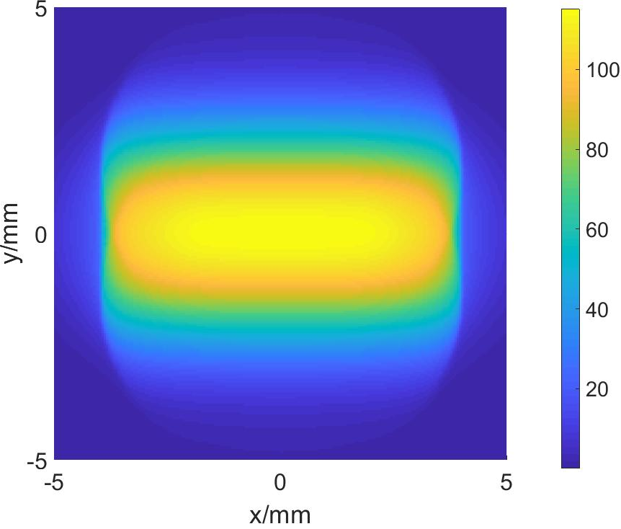
I. 理论模型：光斑功率分布的求解
光强分布
温度分布
折射率分布
折射成像
Notes:
也就是这一幅图。

Slide 21
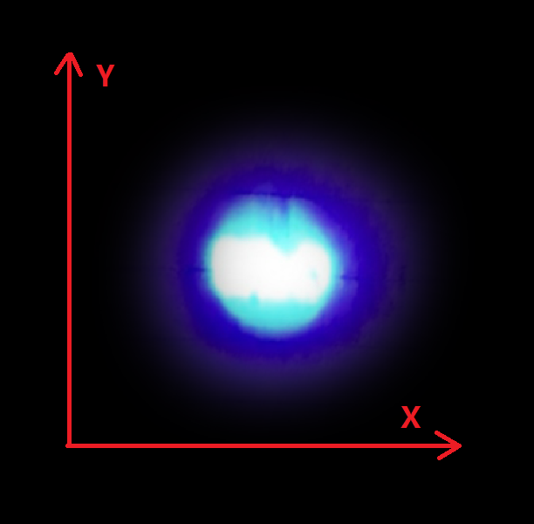
I. 理论模型：光斑功率分布的求解
模拟：光斑强度分布
实拍：光斑强度分布
光强分布
温度分布
折射率分布
折射成像
Notes:
我们是模拟结果显示，激光产生的光斑功率分布应该是中间强，而上下两端弱，这与我们实验中得到的光斑的情况是相符的。

Slide 22
第三部分
理论模型
第四部分
模型正确性的进一步验证
分析与讨论
光斑大小变化的解释
热对流问题
Notes:
得到模拟结果后，我们对我们的理论模型做进一步的讨论。

Slide 23
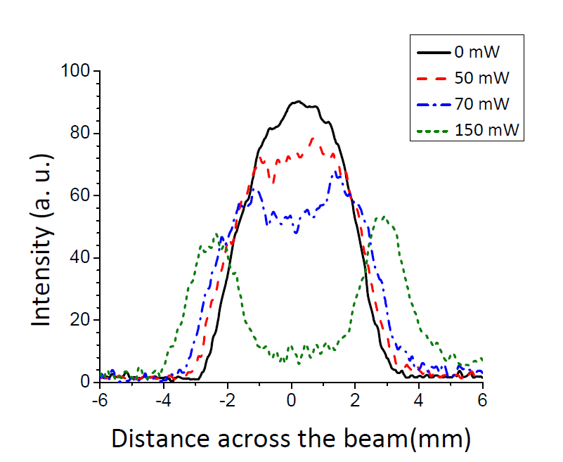
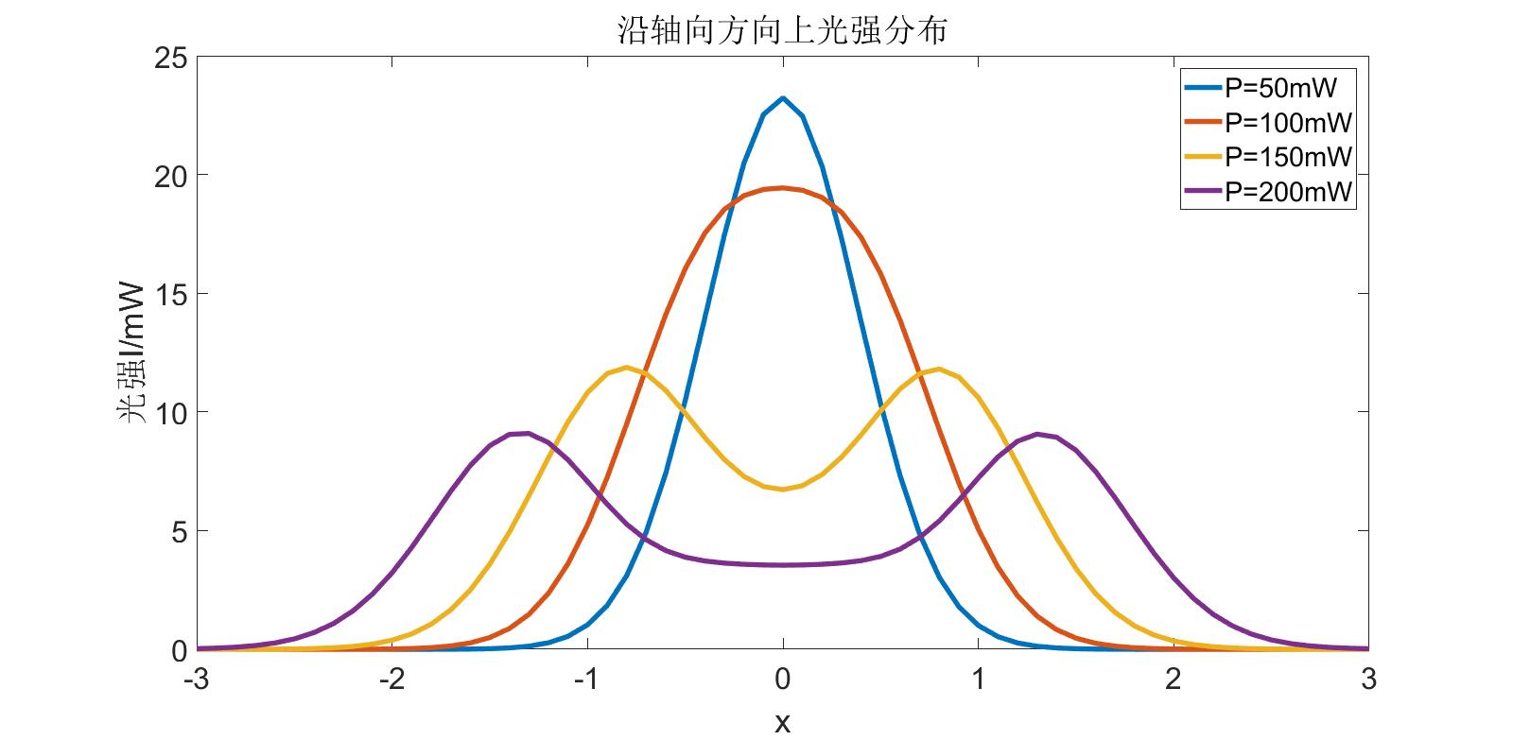
I. 理论模型正确性的进一步验证
实验所得^{[1]}：
径向光强分布
模拟：
高斯光成像光强径向分布
[1] Lopez-Calvo, Alfredo. Vibrational spectroscopy in cryogenic solutions: application of thermal lensing and Fourier transform techniques to the study of molecular CH overtone transitions. Diss. 2006.
Notes:
此前我们仅用我们的模型模拟了一个激光的成像情况，
为了严谨起见，我们需要进一步验证我们模型的正确性和适用性，
因此，我们将上述理论模型应用于高斯光，得到高斯光穿透酱油薄层后强度的径向分布，
我们模拟的结果显示，当用功率较小的高斯光照射酱油薄层，得到的像的径向强度分布是从中心向周围减弱，而当使用功率较大的高斯光时，径向强度分布则会在中间产生一个凹陷，这一情况与文献中通过实验得到的高斯光成像表现完全一致。

Slide 24
II. 光斑大小的变化
Notes:
然后，我们可以用我们的模型来解释光斑的大小随着酱油薄层位置的变化的趋势。之前说过，激光从激光器发出后到达光屏之前，会有一个先汇聚后发散的过程。

Slide 25
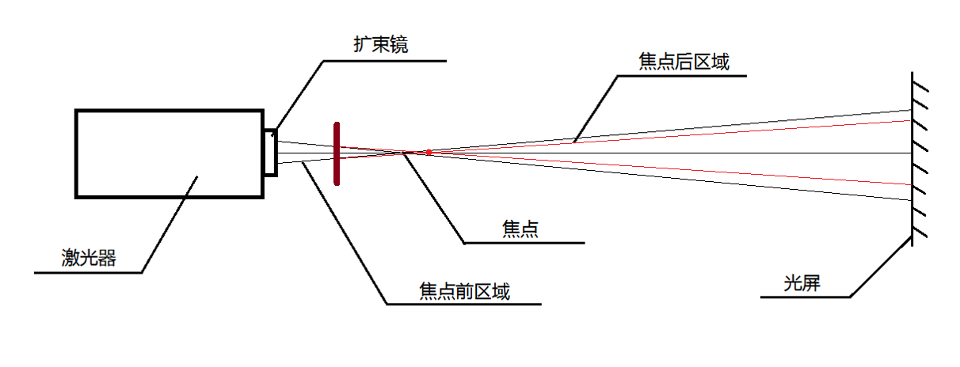
II. 光斑大小的变化
插入酱油面后的汇聚点
凹透镜
插入酱油薄层后的新的光路
酱油薄层
Notes:
同时，我们回顾之前获得的酱油薄层的折射率分布，酱油薄层的折射率是中间小，四周大，也就是说经过激光加热后的酱油薄层实际上是一个凹透镜。

Slide 26
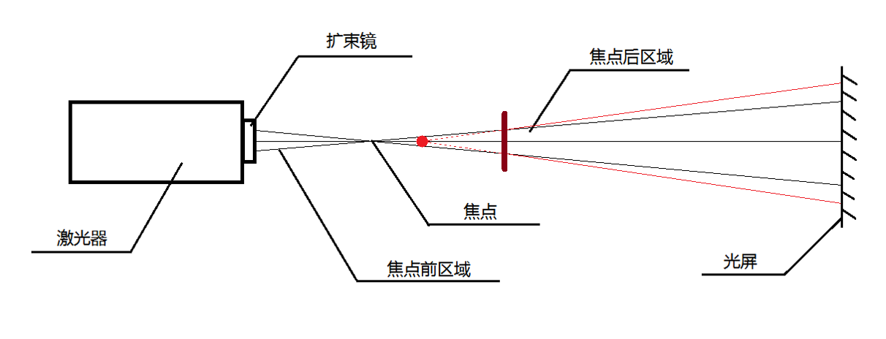
II. 光斑大小的变化
插入酱油面后的虚焦点
插入酱油薄层后的新的光路
酱油薄层
Notes:
因此，从光斑形状与大小的变化趋势上来看，我们理论模型的结果与实验现象是完全一致的。

Slide 27
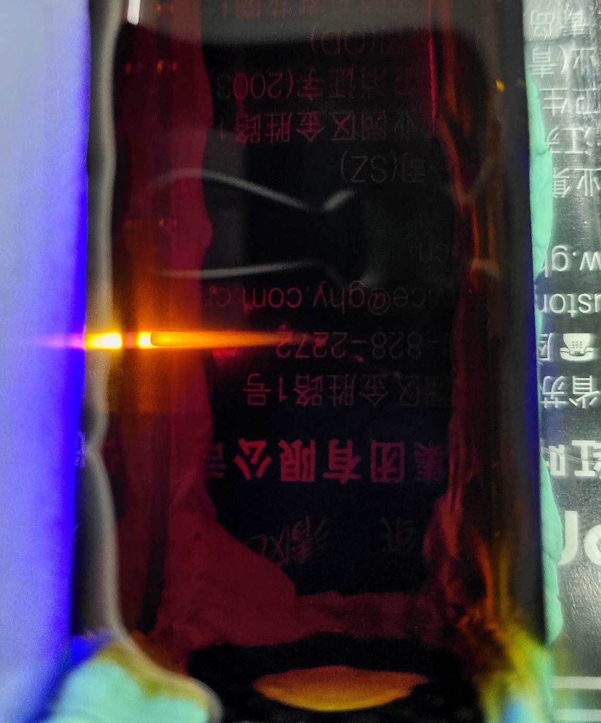
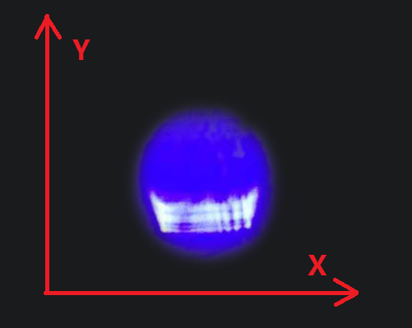
III. 热对流问题
激光穿透厚酱油层成像
补充实验装置示意图
Notes:
最后，我们来讨论一下热对流问题。
实际上，在之前的理论模型中暗含着这样一个假设，那就是我们认为酱油薄层的流动性很差，因此可以不用考虑酱油薄层的热对流效应，而仅考虑它的热传导。
现在我们利用一个补充实验的对比可以证明这一假设的合理性。我们使激光穿透较厚的酱油层，得到了如右图所示的光斑。
可以看到，这一光斑的光强分布是上下不对称的。
这是因为厚酱油层相对于酱油薄层流动性更好，当被激光加热时，厚酱油层中的酱油会向上涌动，从而造成上下折射率分布不对称，产生上下不对称的光斑。

Slide 28
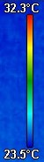
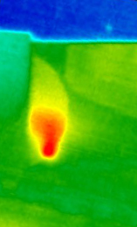
III. 热对流问题
激光穿透酱油薄层成像
激光穿透厚酱油层成像
酱油薄层温度分布
空气
酱油
厚酱油层温度分布
Notes:
我们利用热成像相机观察到的折射率分布也证明了这一点。
而对比酱油薄层的情况，它产生的光斑是上下对称的，它的热分布也是上下对称的，这说明酱油薄层的热对流很小。
因此，我们之前忽略酱油薄层热对流效应的操作是合理的。

Slide 29
折射率分布
总结
温度分布
折射率随温度变化关系
光斑光强分布
实拍光斑
补充实验光斑
Notes:
我们重复了激光穿透酱油的实验，重复出了热透镜的实验现象。
我们对这一现象的解释是：酱油吸收激光强度引起其温度的不均匀分布，进而导致折射率的不均匀分布，使激光表现出与穿过传统透镜时类似的折射效果。
我们建立理论模型模拟出了热透镜的成像情况，与实验观察相符合，从而验证了上述解释。
我们利用厚酱油层的补充实验验证了我们在模型中忽略热对流的合理性。
我们将这一模型应用到高斯光上，与文献中报道的实验现象相符合；我们还用这一模型得到的结论解释了光斑大小变化的规律，也与实验相符合，从而进一步验证了模型的正确性。

Slide 30
遗留问题
如何精细地测量光功率分布？
忽略热对流效应的厚度阈值？
折射率随温度变化的普适公式？
Notes:
我们重复了激光穿透酱油的实验，重复出了热透镜的实验现象。
我们对这一现象的解释是：酱油吸收激光强度引起其温度的不均匀分布，进而导致折射率的不均匀分布，使激光表现出与穿过传统透镜时类似的折射效果。
我们建立理论模型模拟出了热透镜的成像情况，与实验观察相符合，从而验证了上述解释。
我们利用厚酱油层的补充实验验证了我们在模型中忽略热对流的合理性。
我们将这一模型应用到高斯光上，与文献中报道的实验现象相符合；我们还用这一模型得到的结论解释了光斑大小变化的规律，也与实验相符合，从而进一步验证了模型的正确性。

Slide 31
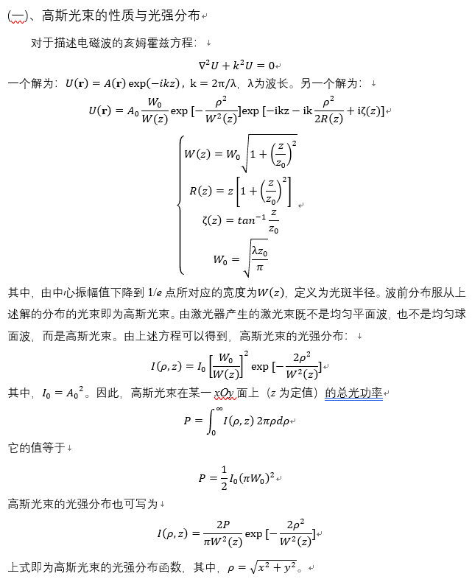
[1] Mahdieh, Mohammad H., S. Ahmad Ashrafi, and Hamed Moradi. "Study of thermal lens effect induced by Ar ion laser in ethanol and determination of thermal lens focal length." XIX International Symposium on High-Power Laser Systems and Applications 2012. Vol. 8677. International Society for Optics and Photonics, 2013.

Slide 32
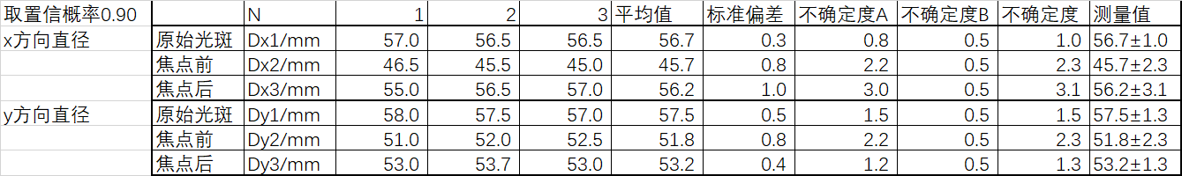

Slide 33
酱油（油：水=1:12）的折射率随温度变化的关系
温度T/℃ | 25 | 30 | 35 | 40 | 45 | 50 | 55 | 60 | 65 | 70
折射率n | 1.3353 | 1.3348 | 1.3339 | 1.3335 | 1.3322 | 1.3318 | 1.3305 | 1.3299 | 1.3286 | 1.3277

Slide 34
坐标/mm | 遮光后右侧功率/mW | 两次遮光功率差P2-P1/mW | 面积差/mm^2 | 平均功率mW/mm^(-2) | 归一化后平均功率
0.00 | 5.20E+02
0.50 | 5.16E+02 | 4 | 1.94 | 2 | 0.024
1.00 | 4.96E+02 | 20 | 4.58 | 4.4 | 0.050
1.50 | 4.70E+02 | 26 | 5.77 | 4.5 | 0.051
2.00 | 4.30E+02 | 40 | 6.59 | 6.1 | 0.069
2.50 | 4.02E+02 | 28 | 7.17 | 3.9 | 0.044
3.00 | 3.62E+02 | 40 | 7.58 | 5.3 | 0.060
3.50 | 3.30E+02 | 32 | 7.84 | 4.1 | 0.046
4.00 | 2.79E+02 | 51 | 7.97 | 6.4 | 0.073
4.50 | 2.48E+02 | 31 | 7.97 | 3.9 | 0.044
5.00 | 2.23E+02 | 25 | 7.84 | 3.2 | 0.036
5.50 | 1.83E+02 | 40 | 7.58 | 5.3 | 0.060
6.00 | 1.47E+02 | 36 | 7.17 | 5.0 | 0.057
6.50 | 1.06E+02 | 41 | 6.59 | 6.2 | 0.071
7.00 | 8.30E+01 | 23 | 5.77 | 4.0 | 0.045
7.50 | 4.60E+01 | 37 | 4.58 | 8.1 | 0.092
8.00 | 1.60E+01 | 30 | 1.94 | 15 | 0.176

Slide 35
遮光后下侧功率/mW | 两次遮光功率差P2-P1/mW | 透光面积/mm^2 | 平均功率mW/mm^(-2)
675
664 | 11 | 0.5 | 11
647 | 17 | 1.5 | 17
542 | 105 | 2.5 | 105
361 | 181 | 3.5 | 181
131 | 230 | 4.5 | 230
26 | 105 | 5.5 | 105
9 | 17 | 6.5 | 17
1 | 8 | 7.5 | 8

